Slide 1
Követelések érvényesítése és a faktoring szerepe a finanszírozásban
Foldana Cégcsoport
Előadó: Dr. Balla Róbert – igazgatóság elnöke

Slide 2
Cégcsoportról
2008.-tól van jelen a magyar piacon, magyar tulajdonosi körrel, befektetőkkel rendelkezik
több mint 60 fő munkavállalóval
több szervezet tagja (MAKE,Köztisztasági Egyesülés, MATÁSSZ, MAVÍZ)
Az év Széchenyi díja 2020 (ITM és Széchenyi Család Alapítvány)
a cégcsoporthoz 7 társaság tartozik

Slide 3
Cégcsoportról
Követeléskezelés:
- megbízási szerződés alapján lejárt követelések behajtását végzi kizárólag sikerdíj alapján
Ingatlankezelés:
- jelenleg Budapest területén mintegy 7000 társasházi lakás üzemeltetését végzi

Slide 4
Cégcsoportról
Ingatlanfejlesztés:
- Budapest területén több lakásos társasházak fejlesztését végzi. 2017-ben 52 lakásos, 2020-ban átadásra került 34 lakásos társasház befejezése történt meg.
- 2020.év őszén kezdődött egy újabb 50 lakásos szálloda építése, amelynek üzemeltetését szintén a cégcsoport fogja végezni.

Slide 5
Cégcsoportról
Pénzügyi finanszírozás:
- 2016.-tól az MNB engedélyével rendelkező pénzügyi vállalkozás. Fő tevékenységi körébe tartozik a visszteher nélküli követelésvásárlás, elnyert állami támogatások azonnali finanszírozása valamint beruházások áfa tartalmának refinanszírozása
-2020 július: fiók iroda nyitása Békés városában hitelezési tevékenység végzésére
Nemzetközi szerep:
- 2019.-től Montenegró fővárosában Podgoricában képviseleti iroda nyílt. Országos jelleggel kizárólagosan a montenegrói piacon követeléskezelés, követelésvásárlás és faktoring tevékenységgel kezdte meg működését
-2021 iroda nyitás Szarajevóban

Slide 6
Követeléskezelés előnyei
Kizárólag sikerdíjas konstrukció, csak eredményes behajtás esetén illet meg minket sikerdíj
A sikerdíjunkat az adósra behajtási költségként továbbhárítjuk és beszedjük, így az eljárásunk a megbízónknak teljesen ingyenes.
Nincsenek rejtett költségek
Nincsenek megelőlegezendő költségek
Nem szükséges a megbízónak az adós felé felszólító levelet küldenie, így a felszólítás költségei sem terhelik a megbízót

Slide 7
Követeléskezelés előnyei
Heti rendszerességű jelentésküldés, és elszámolás az ügyek alakulásáról
A veszteségként leírandó követelések felszámolhatóvá válnak
Költséges jogi eljárás kizárólag a vagyonnal rendelkező ügyféllel szemben kerüljön megindításra
Megbízó erőforrásainak felszabadulása:
nem szükséges saját munkavállaló, és költséges infrastruktúra fenntartása a behajtási folyamatra, így költségmegtakarítás érhető el

Slide 8
A behajtási folyamat eszközei I.: ügyindítás és levelezés
Átadástól 2 munkanapon belül kiküldjük a fizetési emlékeztetőt. Ebben tájékoztatjuk az adóst arról, hogy a Foldana a megbízótól átvette az ügyét, és elindult ellene a behajtási folyamat. Továbbá közöljük a fennálló tartozását valamint, hogy milyen időszakra keletkezett.
Ezt követően további két felszólító levélet küldünk az adósoknak

Slide 9
A behajtási folyamat eszközei II: kutatás és telefonos megkeresés
A személyadat és lakcímnyilvántartáson keresztül lakcímkutatás történik, ha az adós holléte ismeretlen
Az adós telefonon való megkereséséhez az adós és/vagy családtagjainak telefonos elérhetőségét felkutatjuk.

Slide 10
A behajtási folyamat eszközei III: ügyvédi levél
Az eddigiek sikertelensége esetén partner ügyvédi irodánk az ügykezelés 60. napján az adósoknak ügyvédi fizetési felszólítást küld. A felszólító levélben nyomatékosan tájékoztatja az adóst a jogi eljárás megindulásáról, valamint az adóst terhelő további jogi költségekről.

Slide 11
A behajtási folyamat eszközei IV: személyes felkeresés
Amennyiben az ügyvédi levélre sem reagál az adós, ebben az esetben központi irodánk továbbítja az ügyet az adós tartózkodási helye szerinti legközelebbi területi képviselőnknek, a személyes felkeresés lefolytatása érdekében.
Külön költséget nem jelent a megbízónk számára!

Slide 12
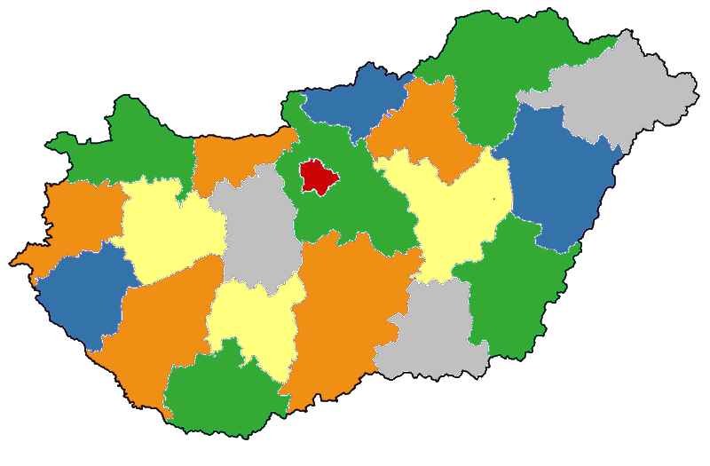
Személyes felkeresés – országos hálózat
Miskolc
Salgó-tarján
Nyíregyháza
Eger
Győr
Tatabánya
Debrecen
Budapest
Szolnok
Szombathely
Veszprém
Székes-fehérvár
Zalaegerszeg
Kecskemét
Békéscsaba
Kaposvár
Szekszárd
Szeged
Pécs

Slide 13
Az adós nálunk ügyfél
Filozófiánk az, hogy az adóst ügyfélként kezeljük és segítő szándékunkat fejezzük ki a helyzet megoldása érdekében
Személyes felkereső kollégáink tájékoztatják az adósokat a helyileg elérhető szociális támogatásokról
Szükség esetén segítséget nyújtunk a támogatás igénybevételére, hogy az fedezetet nyújtson az adós tartozására

Slide 14
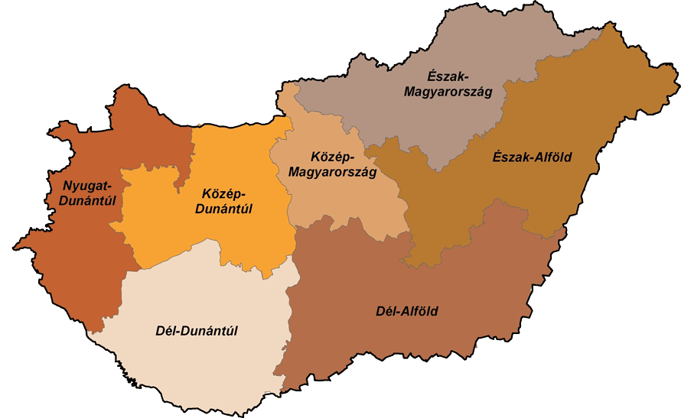
Eredményeink I.
65%
52%
72%
51%
56%
65%
54%
A fenti összesítésben 150 000 fő adós esetét vettük alapul, és a behajtott ügyérték meghaladja a 3 Milliárd Ft-ot

Slide 15
Eredményeink II.
A szinergia-elvnek megfelelően a folyamatunk minden egyes lépése kölcsönösen fokozza egymás hatását, míg végül a folyamat végére az összesített hatás megsokszorozódik, és végül a sikeresség eléri országos szinten a 60%-ot.
60 %
A fenti összesítésben 150 000 fő adós esetét vettük alapul, és a behajtott ügyérték meghaladja a 3 Milliárd Ft-ot

Slide 16
Követelésvásárlás
120 napos követeléskezelési folyamatot követően a megmaradt követelésállomány kerül értékelésre és árazásra,
Követeléskezelési folyamat nélkül közvetlenül történik az árazás és kerül a követelésállomány átruházásra
Következő követelések vásárlása történik:
elévült, leírt követelések,
az adós csőd-vagy felszámolás alá került,
hulladékszállításból még megmaradt fennálló követelések,
víz-és távhő követelések,
parkolási pótdíjak,
lakbér követelések,
csatorna létesítéshez kapcsolódó érdekeltségi hozzájárulások

Slide 17
Követelésvásárlás
A szolgáltató által a fogyasztóknak kiállított lejárt számlakövetelések csomagban történő megvásárlása
Előnyök:
Kedvezőbb vételár, amennyiben a követeléseket előzetesen a Foldana kezelte
A követelések és a vételár közötti különbözet veszteségként leírható
A követelések behajtásának gondja véglegesen megszűnik a szolgáltatónál
Visszkereseti jog nélkül

Slide 18
Követelésvásárlás előnye
A megmaradt követelések a könyvekből azonnal kivezethetőek,
Azonnali pénzforrás
Nem kell tovább foglalkozni a követelések behajtásával
Elévült követeléseket valamint a könyvekből kivezetett követeléseket is megvásárolunk

Slide 19
Követelésvásárlás
Tevékenységünket a Magyar Nemzeti Bank felügyeli, független pénzintézetként működünk
Pénzintézeti engedélyünket 2017-ben szereztük meg a Magyar Nemzeti Banktól
Jelenleg 25 milliárd HUF portfólióval rendelkezünk

Slide 20
Faktoring szerepe
Definíció
Faktoring és követeléskezelés
Faktoring és követeléskezelés elemei
Finanszírozás, nyilvántartás, biztosítás, behajtás
Speciális előnyök
Árfolyamkezelés, mérlegjavítás

Slide 21
Mi is az a faktoring?
Eszköz
Forrás
Befektetett eszközök
Saját tőke
Mérlegszerkezet faktorálás előtt
Készletek
Szállítók
Forgóeszközök
Követelések
Pénzeszközök
Hitelállomány
Eszköz
Forrás
Befektetett eszközök
Saját tőke
Mérlegszerkezet faktorálás után
Készletek
Szállítók
Forgóeszközök
Pénzeszközök
Hitelállomány
Faktoring: Követelések értékesítése (engedményezés révén)

Slide 22
Mi is az a faktoring?
Faktorálás:
Faktorálás során Ön eladja belföldi vevőköveteléseit, vagy a megítélt vissza nem térítendő állami támogatást a faktorcégnek, melynek révén Ön a vevője felé kiállított számla és teljesítés igazolás birtokában a számla ellenértékéhez (vagy annak döntő részéhez, jellemzően 80-90%-ához) azonnal hozzájut, nem kell megvárnia vevője fizetését.
Ön cége
Eladó
Árumozgás, számla
Vevő
Teljesítés igazolás
Számla, teljesítés igazolás
Finanszírozás
Foldana

Slide 23
Faktoring szolgáltatás elemei
Követelés-nyilvántartás
Követelés-biztosítás
Követelés-behajtás
Finanszírozás
Együttesen = követelésmenedzsment

Slide 24
Finanszírozás
A Foldana Pénzügyi Zrt. 80-90%-ban megelőlegezi a követelést
idő
T napon
áruszállítás / szolgáltatás teljesítése
T + 1 napon
számla kiállítása
T + 1 + 60 napon
Számla fizetési határideje
számla benyújtása faktorálásra

Slide 25
Finanszírozás
A követelések megelőlegezése által az ügyfél finanszírozáshoz jut
Hazánkban jelenleg erre a szolgáltatásra van a legnagyobb kereslet
A követeléseket mint biztosíték a faktor megoldással lehet a legmagasabb arányban finanszírozni
A finanszírozás költségei még a kisebb ügyleteknél is versenyképes

Slide 26
Nyilvántartás
A faktorcég nyomon követi az egyes követelések sorsát, ezáltal minden pillanatban képes pontos nyilvántartást biztosítani
Az ügyfél jelentős adminisztrációtól szabadulhat meg
Szükség esetén a faktorcég egyeztet a vevőkkel a követelések megfizetésével kapcsolatban

Slide 27
Követelésbehajtás
A faktorcég a lejárt, meg nem fizetett követelésekkel kapcsolatban eljár a vevőkkel szemben
Telefonos érdeklődés, egyeztetés, felszólítás
Felszólító levelek
Külső behajtó alkalmazása
Végső esetben jogi lépéseket tesz
A jogi eljárásban képviseli az ügyfelet
Az ügyfél oldalán ezáltal jelentősen csökkenthető az adminisztráció

Slide 28
Kockázat átvállalás
Visszkereset
Visszkereset esetén nincs kockázat átvállalás
Visszkereset nélküli esetben van kockázat átvállalás
Kockázat átvállalás során a faktorcég a vevő fizetésképtelensége esetére ad „biztosítást”
Történhet hitelbiztosító bevonásával
Vagy saját kockázatvállalással
Az ügyfél megteheti, hogy csak bizonyos, általa kockázatosnak vélt vevőire alkalmazza

Slide 29
Faktoring előnyei az ügyfelek számára
Gyors:
A faktoring szerződés előkészítése a hitelhez képest lényegesen gyorsabb. Az igény bejelentését követő 1-2 héten belül már megindulhat a finanszírozás.
Az egyes követelések finanszírozása akár azok keletkezésének napján megtörténhet, így Ön gyakorlatilag a készpénzes értékesítés előnyeit élvezheti.

Slide 30
Termékek – Közműdíj faktoring
Közműszolgáltató által jogi személyek, valamint állami intézmények részére kiállított szolgáltatási díjakat tartalmazó számlákra
Előnyök:
a szolgáltató azonnal forráshoz jut
a számla értékének beszedését a faktorcég végzi
A faktorcég közbeiktatásával kiküszöbölhető „politikai” érintettség

Slide 31
Termékek – Vissza nem térítendő támogatások faktorálása
Vissza nem térítendő támogatások azonnali refinanszírozása
Aláírt támogatói okiratra van szükség

Slide 32
Termékek - Áfa faktoring
Közműberuházások kapcsán kiállított szállítói számlák áfa-tartalmának finanszírozása.
Az elnyert állami támogatások a nettó beruházást finanszírozzák, így az ÁFA finanszírozásának megoldása lehet a faktoring

Slide 33
Köszönjük figyelmüket!

